Slide 1
정치적 성향과 월 평균 임금∙연령대의 상관관계
실무 프로젝트 기반 빅데이터 마에스트로 교육과정
R 미니 프로젝트
빈기훈, 조지윤

Slide 2
Contents
1. 분석 주제 및 선정 이유
2. 분석 절차
3. 분석 결과
4. 분석 결론

Slide 3
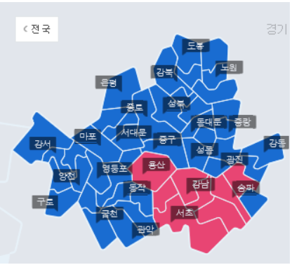
1. 분석 주제 및 선정 이유
21대 국회의원 선거 결과 – 서울
용산구
서초구갑, 서초구을
강남구갑, 강남구을, 강남구병,
송파구갑, 송파구을
출처: 블로그 [퀴 & 충의 밝은 미래]
Notes:
국회의원 선거
서울 강남지역 ~ 보수라고 불리는 미래통합당/미래한국당
그래서, 강남지역 잘 사는 사람, 돈이 많은 사람
정치적 성향에 재산~ 월 평균 임금으로 잡았다

Slide 4
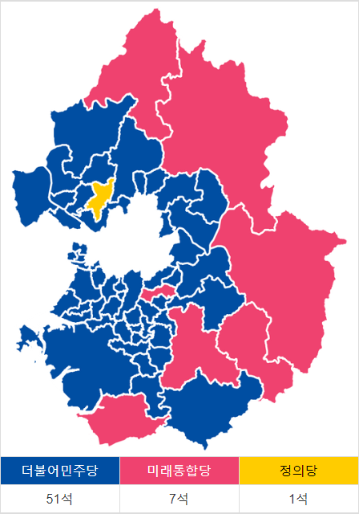
1. 분석 주제 및 선정 이유
21대 국회의원 선거 결과 – 경기도
성남시분당구갑,
동두천시연천군, 포천시가평군,
평택시을,
여주시양평군,
용인시갑, 이천시
출처: 나무위키, “제21대 국회의원 선거/지역별 결과/경기도”
Notes:
동두천시연천군, 포천시가평군 – 북한과 인접해 있는 지역
평택시을 – 공단이 위치해 있어 보수보다 진보가 영향력을 발휘하는 편. 하지만

Slide 5
2. 분석 절차
1단계 변수 검토 및 전처리
정치적 성향
월 평균 임금
연령대
2단계 변수 간 관계 분석
정치적 성향별 평균 월 임금
정치적 성향별 연령대 비율표 만들기
연령대별 월 평균 임금
그래프 만들기

Slide 6
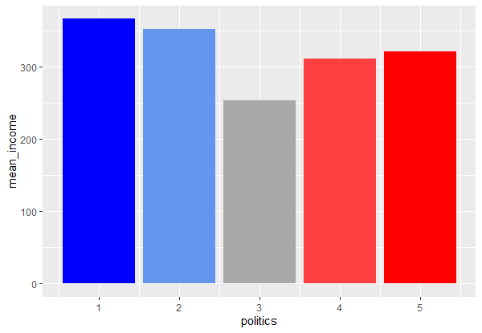
3. 분석 결과
정치적 성향별 월 평균 임금
politics: 정치적 성향
mean_income: 평균 월 임금
1. 매우 진보적
2. 다소 진보적
3. 중도
4. 다소 보수적
5. 매우 보수적

Slide 7
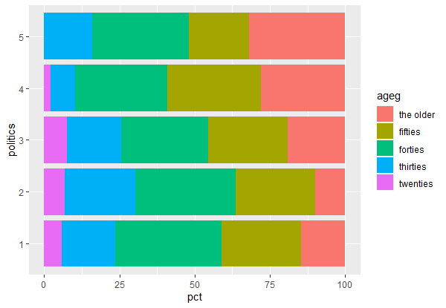
3. 분석 결과
정치적 성향별 연령대
politics: 정치적 성향
1. 매우 진보적
2. 다소 진보적
3. 중도
4. 다소 보수적
5. 매우 보수적
ageg: 연령대
pct: 정치적 성향별 연령대 비율

Slide 8
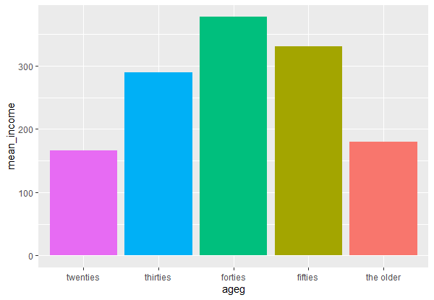
3. 분석 결과
연령대별 월 평균 임금
ageg: 연령대
mean_income: 평균 월 임금

Slide 9
4. 분석 결론
정치적 성향과 월 평균 임금∙연령대의 그래프에서,
따라서,
정치적 성향에 더 큰 영향을 끼치는 요인은
월 평균 임금보다 연령대라는 것을 알 수 있다.
보수적 성향↑
노년층 비율↑
월 평균 임금↓

Slide 10
감사합니다.

